Slide 1
Жизнь ставшая житием
Выполнила зав. сектором ООПИФ Филатова Н.Н.

Slide 2
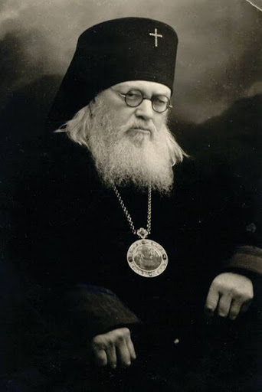
Валентин Феликсович Войно-Ясенецкий родился 9 мая (27 апреля по старому стилю) 1877 года в городе Керчь Таврической губернии Российской империи (ныне Республика Крым Российской Федерации). В 1889 году его семья переехала в город Киев, где прошли отрочество и юность будущего святителя Луки.
1877 – 1961 гг.

Slide 3
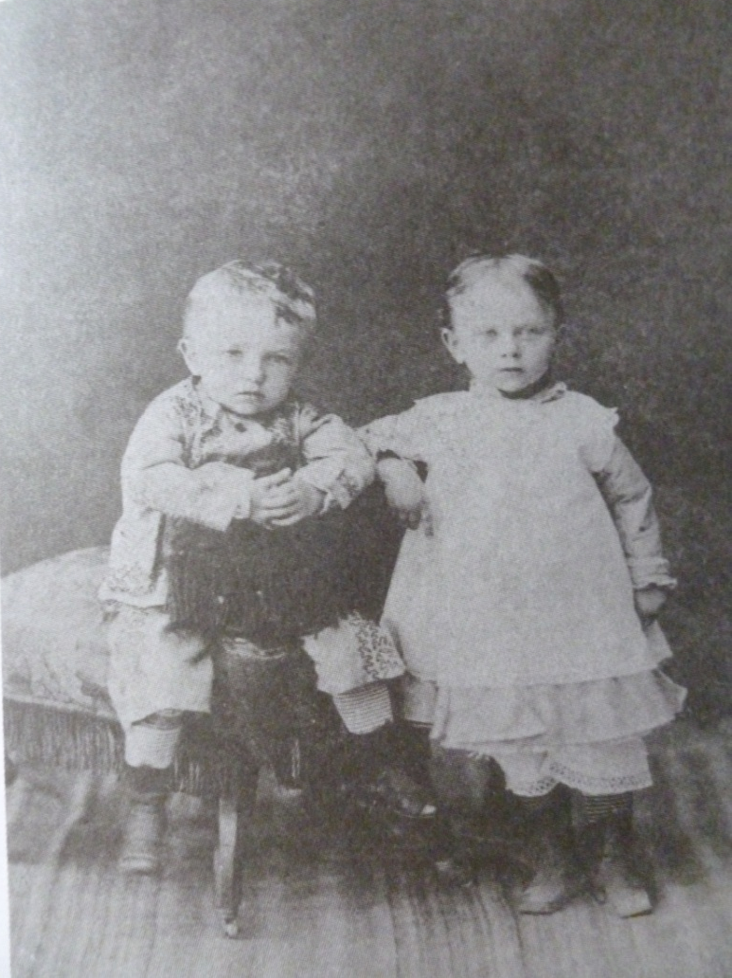
Его отец, Феликс Станиславович Войно-Ясенецкий, был по национальности поляком, происходил из древнего обедневшего дворянского рода. Он имел образование провизора (аптекаря), однако потерпел неудачу, пытаясь открыть свое дело, и большую часть жизни проработал чиновником. Исповедуя, как и подавляющее большинство поляков, католицизм, он не мешал своей русской жене Марии Дмитриевне воспитать детей (трех сыновей и двух дочерей) в православной традиции. Мать с ранних лет прививала сыновьям и дочерям любовь к ближним, чувство заботы и помощи по отношению к нуждающимся.
Маленький Валентин с сестрой Ольгой.
г. Керчь

Slide 4
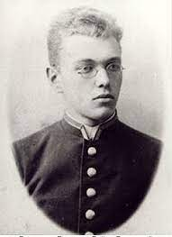
Важным вопросом для будущего великого святителя и врача был выбор жизненного пути. У него с ранних лет проявились отличные способности к живописи. Параллельно с общеобразовательной гимназией Валентин Войно-Ясенецкий в 1896 году успешно окончил и художественное училище, затем год занимался в частной школе живописи в городе Мюнхене (Германия). Однако привитое матерью чувство альтруизма заставило его отказаться от профессии художника. Поступив в 1897 году на юридический факультет Киевского университета, он спустя год переводится на медицинский факультет. Не имея врожденных способностей к естественным наукам, благодаря усердию и труду, сумел окончить университет в 1903 году в числе лучших.

Slide 5
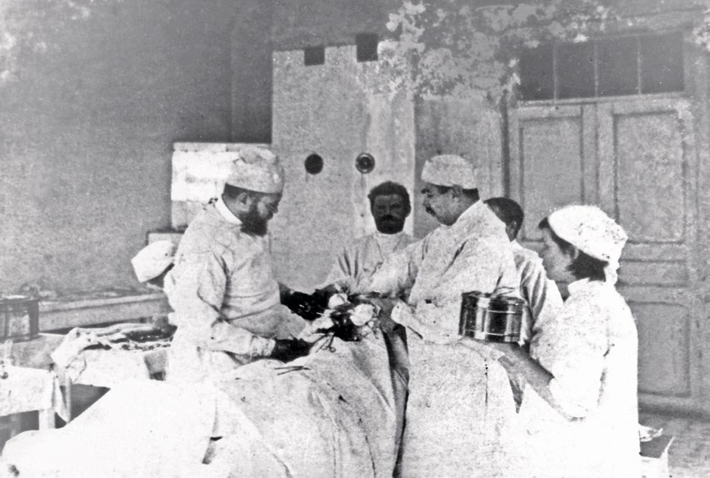
По окончании университета Валентин Феликсович устраивается работать в киевскую Мариинскую больницу. В составе миссии Красного креста в марте 1904 он едет на Дальний Восток, где в это время идет Русско-японская война (1904 – 1905). Войно-Ясенецкому было поручено заведовать хирургическим отделением госпиталя в Чите, ему были поручены сложнейшие операции на конечностях, черепах раненых солдат и офицеров, с которыми он успешно справлялся. Здесь же он познакомился и женился на сестре милосердия Анне Васильевне Ланской.
После свадьбы молодая семья переехала в Центральную Россию. Вплоть до начала революционных событий Войно-Ясенецкий работал хирургом поочередно в нескольких больницах в небольших уездных городках. Как врача его отличала истовое самопожертвование, желание спасти как можно больше пациентов при равнодушии к их материальному достатку и социальному статусу, интерес к научным занятиям.

Slide 6
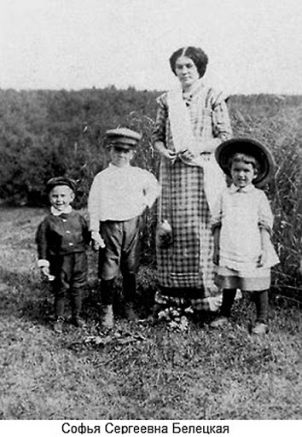
В Средней Азии будущего святителя застали Октябрьская революция и начавшаяся вскоре гражданская война. В октябре 1919 года скончалась жена. Все заботы о четырех детях (старшему из которых было 12 лет, а младшему — 6) Войно-Ясенецких приняла на себя помощница хирурга Софья Белецкая. Через некоторое время после кончины жены Валентин Феликсович, который и до этого был воцерковленным набожным человеком, принимает решение стать священником по предложению епископа Ташкентского и Туркестанского Иннокентия. В конце 1920 он был рукоположен во диаконы, а 15 февраля 1921 года, в двунадесятый праздник Сретения Господня - во иереи.
Софья Сергеевна Белецкая с детьми.

Slide 7
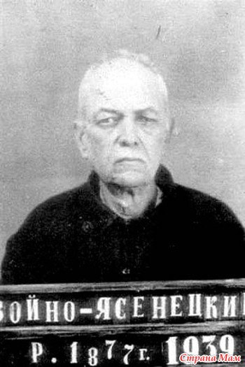
10 июня 1923 года Епископа Луку арестовывают по обвинению в контрреволюционной деятельности. На допросах держался стойко, не скрывал своих взглядов, осуждал революционный террор, отказывался снимать с себя сан. Находясь в заточении, он не оставил занятий наукой, именно в ташкентской тюрьме он завершил первую часть своего главного труда по медицине — «Очерков гнойной хирургии». 24 октября 1923 года комиссия Главного Политического Управления СССР принимает решение о высылке будущего святителя. Наказание Владыка Лука отбывал на территории Красноярского края по 1926 год.

Slide 8
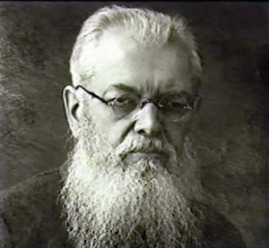
С 1926 по 1930 года архиепископ Лука жил в Ташкенте как частное лицо, формально будучи архиереем на покое — единственный действующий в городе храм был захвачен раскольниками. Его отказывались официально брать на работу и как медика, допускать к преподавательской деятельности, приходилось довольствоваться частной практикой. Тем не менее, будущий святой пользовался большим почтением среди местных жителей, причем не только как компетентный врач-хирург, но и как носитель духовного чина. Это претило государственным властям.
6 мая 1930 года Владыку Луку арестовали по ложному обвинению в причастности к убийству жившего в Ташкенте ученого-биолога Ивана Михайловского. Почти год он дожидался судебного приговора в тюрьме, в невыносимых для здоровья условиях. В конце концов, его приговорили к четырем годам ссылки в Архангельской области.

Slide 9
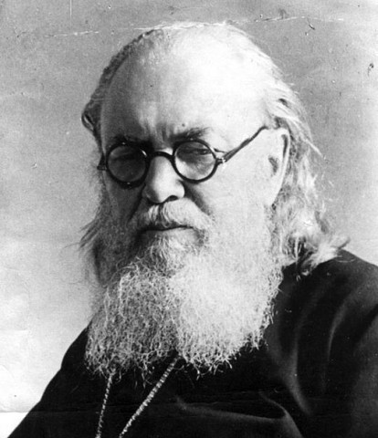
В июле 1937 года он, как и практически все жившие в Средней Азии другие православные священнослужители, был арестован сотрудниками госбезопасности. Отбывать третью ссылку епископу назначили в поселке Большая Мурта, что в 120 км на север от Красноярска. Там власти не только позволили ему работать в местной больнице, но и даже выезжать в Томск, где в городской библиотеке он продолжал вести работу над своими научными трудами.
С началом Великой Отечественной войны святитель Лука находясь на положении ссыльного, стал главным врачом эвакуационного госпиталя №1515.
27 декабря 1942 года святитель Лука был назначен Управляющим восстановленной Красноярской (Енисейской) епархией.
В сентябре 1943 ему позволили выехать в Москву для участия в Поместном соборе, избравшем Патриархом Московским и всея Руси Митрополита Сергия, а в феврале 1944 году, в связи с жалобами на плохое состояние здоровья, власти разрешили ему переехать в Тамбов. Там святитель вновь совмещал работу врача, ученую деятельность и архиерейское служение в сане архиепископа.

Slide 10
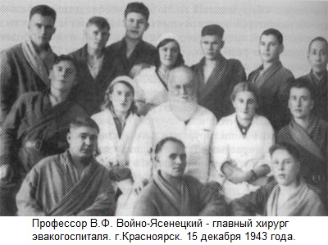
Под руководством архиепископа Луки за несколько месяцев 1944 года для нужд фронта было перечислено более 250 тыс. руб. на строительство танковой колонны имени Дмитрия Донского и авиаэскадрильи имени Александра Невского.
В феврале 1945 года награждён патриархом Алексием I правом ношения на клобуке бриллиантового креста. В декабре 1945 года за помощь Родине архиепископ Лука был награждён медалью «За доблестный труд в Великой Отечественной войне».

Slide 11
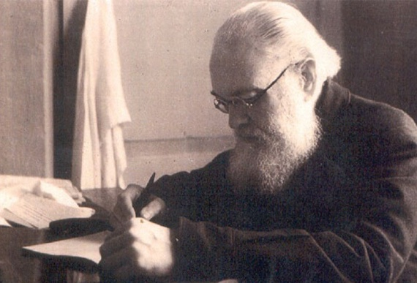
В начале 1946 года постановлением СНК СССР с формулировкой «За научную разработку новых хирургических методов лечения гнойных заболеваний и ранений, изложенных в научных трудах «Очерки гнойной хирургии», законченном в 1943 году и „Поздние резекции при инфицированных огнестрельных ранениях суставов“, опубликованном в 1944 году», профессору Войно-Ясенецкому была присуждена Сталинская премия первой степени в размере 200 000 рублей, из которых 130 тысяч рублей он передал на помощь детским домам.
5 февраля 1946 указом Патриарха Сергия Владыка Лука переведен для служения на кафедре Симферопольской и Крымской епархии. Последние полтора десятилетия в жизни святителя Луки выдались, пожалуй, самым спокойным ее периодом. Он восстанавливал церковную жизнь в Крыму, работал над своими научными трудами, читал лекции, делился своим богатейшим хирургическим опытом с молодыми врачами. В начале 1947 года стал консультантом Симферопольского военного госпиталя, где проводил показательные оперативные вмешательства. Также он стал читать лекции для практических врачей Крымской области в архиерейском облачении. В 1955 году ослеп полностью, что вынудило его оставить хирургию. С 1957 года диктует мемуары.

Slide 12
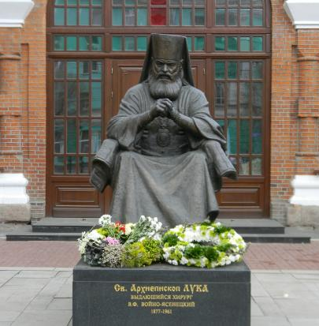
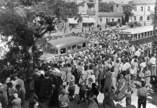
Скончался святитель Лука 11 июня 1961 года. Множество людей пришло проводить в последний путь своего архиерея. До самого кладбища путь был усыпан розами. Медленно, шаг за шагом процессия продвигалась по улицам города. Три километра от собора до кладбища люди несли на руках своего Владыку в течение трех часов.

Slide 14
Книга состоит из 39 глав, которые охватывают детальное описание подходов к лечению гнойных заболеваний практически всех органов и тканей человеческого организма, на примерах клинических случаев. В книгу также входят приложения, посвящённые местной анестезии.
617
В65
Войно-Ясенецкий, В. Ф. Очерки гнойной хирургии / В. Ф. Войно-Ясенецкий. – 2-е изд., доп. − Москва : Медгиз, 1946. – 543 с.

Slide 16
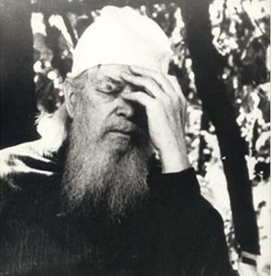
86
Л84
В книге помещены избранные проповеди, произнесенные архиепископом Лукой (Войно-Ясенецким) в годы его служения на Крымской кафедре.
Святитель Лука (Войно-Ясенецкий, архиепископ Крымский), «Благодатный жар покаяния….» Великопостные проповеди. – Москва : Артос-Медиа, 2006. – 118 с.

Slide 17
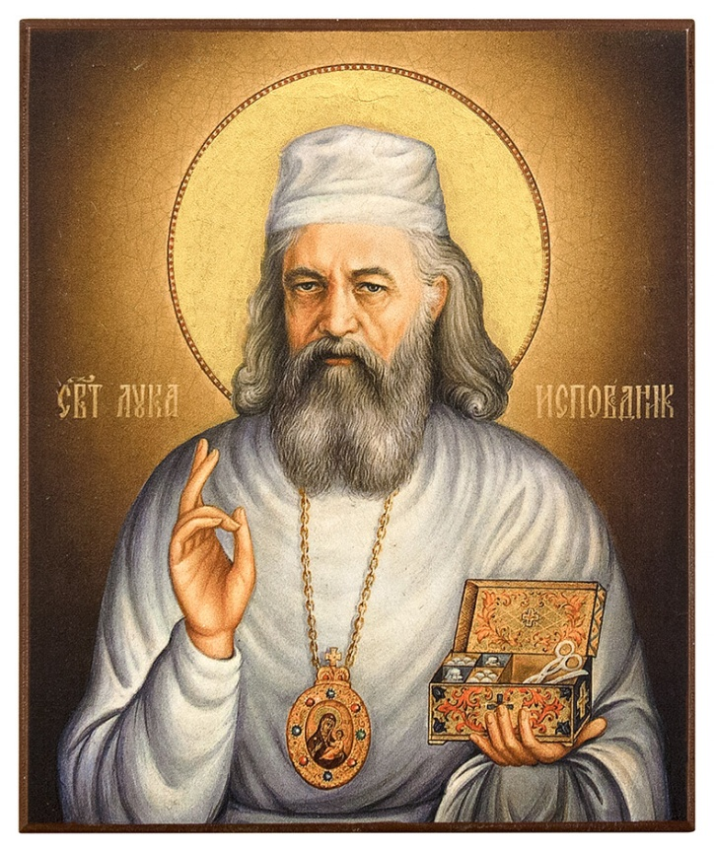

Slide 18
Книга занимает особое место, поскольку написана его внучатым племянником Владимиром Лисичкиным и является яркой, наиболее полной , основанной на документах, биографией нашего великого современника, иерарха Русской Православной Церкви и выдающегося ученого.
86
Л632
Лисичкин, В. А. Лука, врач возлюбленный: жизнеописание святителя и хирурга Луки (Войно-Ясенецкого) / В. А. Лисичкин. – Москва : Издательский Совет Русской Православной Церкви, 2009. – 456 с.

Slide 19
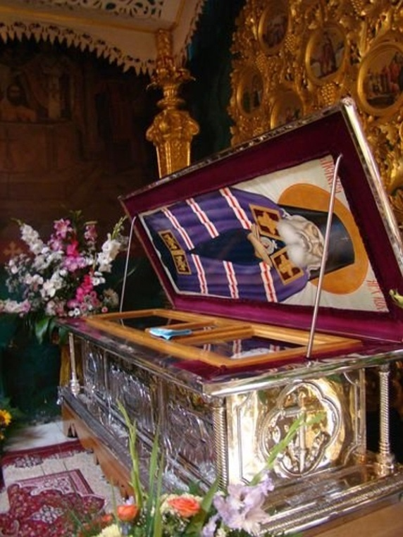
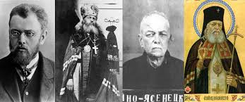
Архиепископ Лука канонизирован Архиерейским Собором Русской православной церкви в сонме новомучеников и исповедников Российских для общецерковного почитания в 2000 году; день памяти — 29 мая по юлианскому календарю (11 июня по новому стилю).

Slide 20
В книге приводится автобиография Святителя Луки, а также избранные проповеди с 1945 года по 1956 год, а также часть его богословского труда о Духе, Душе и Теле, науке и религии.
86
Л84
Святитель Лука, Архиепископ Симферопольский и Крымский. Избранные творения / под общей редакцией Митрополита Ташкентского и Среднеазиатского Владимира. – Москва : Сибирская Благозвонница, 2007. - 768 с.

